Slide 1
计算机图形学
（第六讲）
信息学院 郭浩

Slide 2
第六讲 三维观察
6.1 观察流水线
6.2 观察坐标系
6.3 投影
6.4 观察体和一般投影变换
6.5 裁剪_x000b_

Slide 3
学习目标
——了解计算机图形系统的输出流水线；
——掌握平行投影和透视投影的基本方法；
——了解三维裁剪的原理。

Slide 4
三维观察 vs 二维观察
在三维观察过程中，观察窗口和物体是三维的，但显示平面是二维的，这种几何空间的维数的不匹配大大增加了三维观察的难度。

Slide 5
1）可以从任意空间位置来观察一物体；
2）可以在位于一组物体的中间或者位于某一物体内部时，生成一张视图；
3）三维物体描述必须投影到输出设备的观察平面上，此时的裁剪边界围成空间中的一个体，其形状依赖于选择的投影类型。

Slide 6
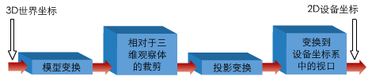
6.1观察流水线(三维观察流程)
观察流水线是指系统的图形输出流程。它由三部分组成：模型变换、取景变换和图象变换。

Slide 7
模型变换--在世界坐标系的变换
图象变换--在标准设备坐标中的变换
取景变换--介于这两者之间的变换

Slide 8
3维观察流程过程
在场景中建立模型，世界坐标转换为观察坐标。观察坐标系指定观察者的观察位置以及投影平面位置的参照系；
执行投影操作，从而将场景的观察坐标描述据变换到投影平面上的坐标位置，然后将其映射到输出设备；
在观察范围以外的物体被剪裁，剩下的物体经可见面判别和表面绘制程序处理后先是在设备视口。

Slide 9
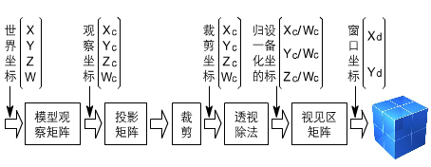
三维观察流程

Slide 10
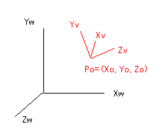
6.2 观察坐标系
1）指定观察平面
A）首先选择一个世界坐标点，称为观察参考点Po，该点是观察坐标系的原点。

Slide 11
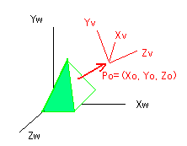
B）通过给定观察平面法向量N来选择观察Zv轴的正方向和观察平面方向。
N

Slide 12
C）指定一个向量V来选择观察向上向量。这个向量用来建立Yv轴的正方向；
D）利用向量N和V，可以得到既与N又与V垂直的第三个向量U
U=N x V

Slide 13
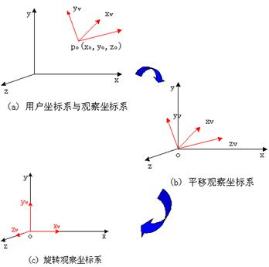
2）从世界坐标到观察坐标的变换
在物体描述投影到观察平面之前，必须转换成观察坐标，即实现将观察参照系叠加到世界坐标系上：
——平移观察参考点到世界坐标系原点
——通过旋转，让两个坐标系的坐标轴对应

Slide 14
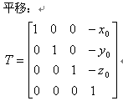
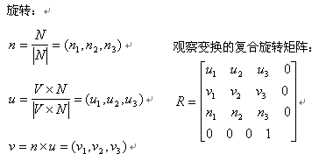

Slide 15
6.3 投影
投影变换就是把三维立体（或物体）投射到投影面上得到二维平面图形。
---平面几何投影
---观察投影

Slide 16
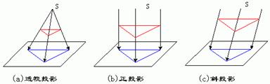
平面几何投影
平面几何投影可分为透视投影和平行投影两大类，透视投影的投影中心到投影面之间的距离是有限的。平行投影的投影中心到投影面之间的距离是无限的。

Slide 17
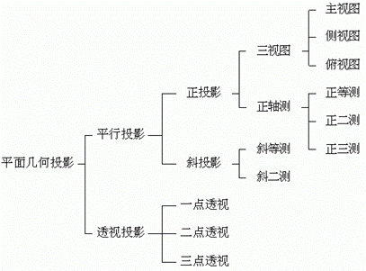
分类

Slide 18
观察投影
在显示三维形体的过程中，在用户坐标系下定义一个观察空间，将观察空间外的物体裁剪掉，只对落在观察空间内的物体作投影变换并予以显示。

Slide 19
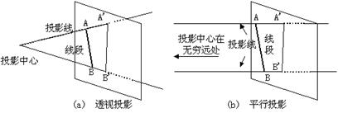
平行投影/透视投影
平行投影--坐标位置沿着平行线变换到观察平面上。
透视投影--物体位置沿着收敛于某一点的直线变换到观察平面上。

Slide 20
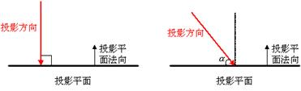
1）平行投影
在平行投影中，三维物体的坐标沿平行线投影到观察平面上，它保持物体的有关比例不变，能够精确地反映物体的实际尺寸。在三维空间平行的直线经平行投影后依然保持平行。
正投影 斜投影

Slide 21
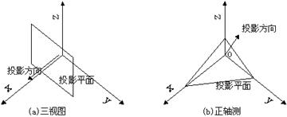
正投影
正投影又可分为：三视图和正轴测。当投影面与某一坐标轴垂直时，得到的投影为三视图；否则，得到的投影为正轴测图

Slide 22
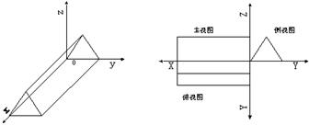
三视图
三视图包括主视图、侧视图和俯视图三种，投影面分别与X轴、Y轴和Z轴垂直

Slide 23
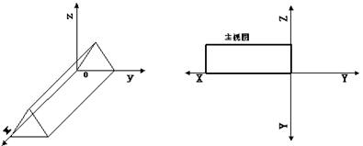
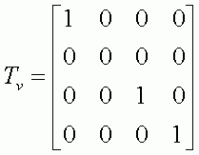
主视图
将三维形体向xoz面（又称V面）作垂直投影（即正平行投影），得到主视图。

Slide 24
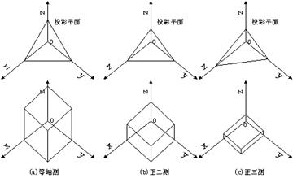
正轴侧
正轴测有等轴侧、正二侧和正三侧三种。当投影面与三个坐标轴之间的夹角都相等时为等轴侧；当投影面与两个坐标轴之间的夹角相等时为正二侧；当投影面与三个坐标轴之间的夹角都不相等时为正三侧。

Slide 25
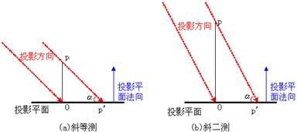
斜投影
常用的斜轴测图有斜等侧图和斜二侧图
斜投影图既可以进行测量又可以同时反映三维形体的多个面，具有立体效果。

Slide 26
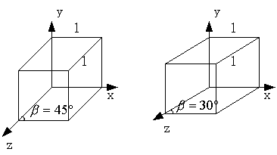
单位立方体的斜平行投影
斜等测 斜二测

Slide 27
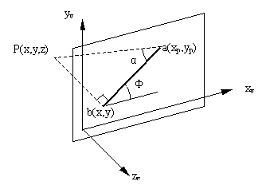
斜平行投影坐标变换
斜平行投影的投影线与投影平面一般不垂直。斜平行投影也称轴侧投影，所获得的图又称为轴侧图。

Slide 28
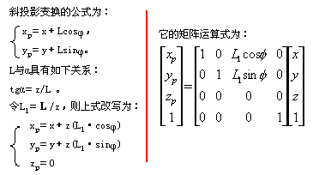

Slide 29
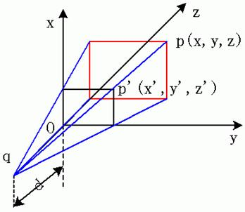
2）透视投影
透视投影是沿着相交于视点（即：投影参考点Projection Reference Point）的投影线进行投影。
特点：透视投影的深度感更强，更加具有真实感，但透视投影不能够准确反映物体的大小和形状。

Slide 30

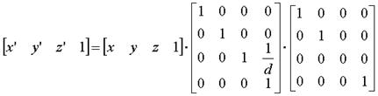
假定投影中心在Z轴上(z=－d处)，投影面在xoy面上，与z轴垂直，d为投影面与=投影中心的距离。现求空间一点p(x, y, z)的透视投影p‘(x’, y‘, z’)点的坐标。
根据相似三角形对应边成比例关系有：
写成矩阵形式如下：

Slide 31
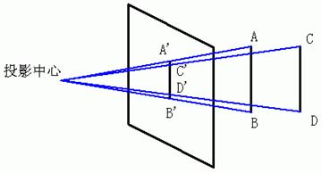
透视投影（特点）
透视投影的深度感更强，更加具有真实感，但透视投影不能够准确反映物体的大小和形状。
物体的透视投影的大小与物体到投影中心的Z方向距离成反比。（透视缩小效应）

Slide 32
透视投影（特点）
一组平行线若平行于投影平面时，它们的透视投影仍然保持平行。
只有当物体表面平行于投影平面时，该表面上的角度在透视投影中才能被保持。

Slide 33
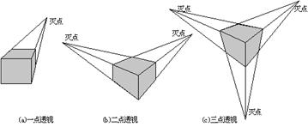
立方体的透视投影
灭点：透视投影中不平行于投影面的平行线的投影会汇聚到一个点，这个点称为灭点(Vanishing Point)。
(1)一点透视有一个主灭点，即投影面与一个坐标轴正交，与另外两个坐标轴平行。
(2)二点透视有两个主灭点，即投影面与两个坐标轴相交，与另一个坐标轴平行。
(3)三点透视有三个主灭点，即投影面与三个坐标轴都相交

Slide 34
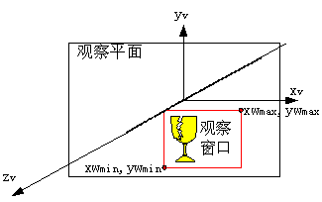
6.4 观察体和一般投影变换
3-D场景中的物体按观察体进行裁剪。可以利用窗口边界来设置观察体，只有在观察体中的那些物体才在输出设备中显示，其他部分均被裁剪掉。

Slide 35
观察体（观察空间）
将观察窗口沿投影方向作平移运动产生的三维形体。
观察体的大小依赖于窗口的大小，观察体的形状依赖于生成显示结果的投影类型。
对于任何情况，体的四个侧面是经过窗口的平面。

Slide 36
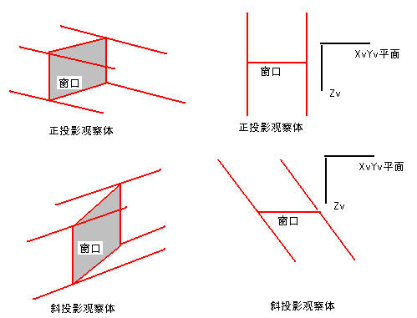
对于平行投影，观察体的四侧面形成了无限长的平行六面体。

Slide 37
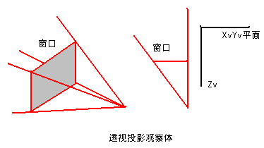
对于透视投影，观察体是顶点在投影参考点处的棱锥。

Slide 38
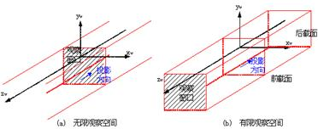
无限观察体/有限观察体
在Zv方向限制观察体容量，可以得到一个有限观察体。
正投影的观察体

Slide 39
无限观察体/有限观察体
在Zv方向限制观察体容量，可以得到一个有限观察体。
斜投影的观察体

Slide 40
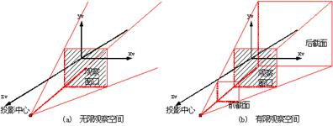
透视投影的观察

Slide 41
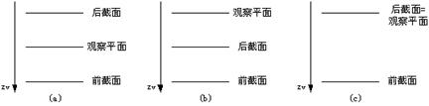
--正平行投影不受观察平面位置的影响。
--对于透视投影，前截面必须在投影中心和后截面之间。
观察平面及前后截面的位置安排

Slide 42
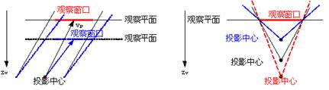
投影中心与观察平面的位置决定了透视投影效果：
--由于正投影的投影线与观察平面垂直，因而正投影不受观察平面位置的影响；
--斜投影可能受到观察平面位置的影响；
--透视投影也会受到投影中心与观察平面位置的影响。
实质：投影线的变换导致观察空间发生了变化

Slide 43
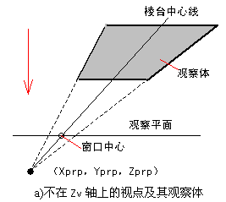
一般投影变换

Slide 44
一般性的透视投影变换通过以下两步得到：
1）平移和错切的组合变换M1：
使其中心线与投影平面垂直；
2） 透视投影变换M2：
将观察体（View Volume）缩放1/z倍 。

Slide 45
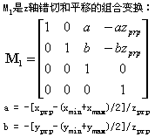
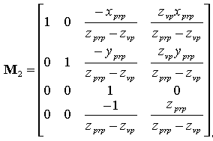
一般性的透视投影变换矩阵为：
M = M2 ·M1

Slide 46
6.5 裁剪
三维裁剪与二维裁剪是类似的，只不过三维裁剪是相对于裁剪平面而不是裁剪边来处理的。许多二维裁剪算法都可以扩展到三维裁剪。

Slide 47
裁剪一条直线，需要利用观察体边界平面方程来测试直线的相对位置。将线段端点轮流代入每一条边界的平面方程，可以确定此端点是否在边界的内部或外部。

Slide 48
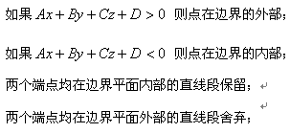

Slide 49
裁剪一多边形面，可以通过裁剪单个多边形边来实现。对观察体每条边界平面测试坐标范围，来确定物体是否完全在边界内部或者边界外部。

Slide 50
视口裁剪（Cohen－Sutherland算法）
Cohen－Sutherland算法中的区域码的概念就可以推广到三维的情况：对场景中的各线段的每个端点(x,y,z)用6位而不是4位区域码来识别点与视口的位置关系。根据端点的位置，从右到左对区域码的6个二进制位置位。

Slide 51
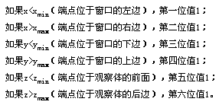

Slide 52
步骤
如果直线段的两端点的区域码均为000000，则表明此线段完全位于裁剪区域之内，应当保留。
否则，对线段的两端点的区域码执行位与操作，若结果为非0，则表明此线段的两端点均在某一裁剪平面之外，应当舍弃。
如果不能识别此线段是完全位于裁剪区域之外或者完全位于裁剪区域以内，则要计算它与裁剪平面（即三维裁剪区域的边界）的交点，然后，再分别决定保留和舍弃线段的哪一部分。

Slide 53
本章小结
——观察坐标系是图形输出的一个中间环节，它是联系三维世界坐标系和二维设备坐标系的桥梁和纽带。

Slide 54
——平行投影和透视投影虽然是两个不同的概念，但是它们实际上可以统一在一个数学模型里面：平行投影可以看成是视点位于无穷远处的透视投影，它只是透视投影的一个特例。

Slide 55
—— 3-D场景中的物体按观察体进行裁剪，观察体的顶，底和侧面由平行于投影线的平面形成且通过观察平面中窗口的边。

Slide 56
课后习题
1）在进行投影变换时，常见的投影方式有 ( ) 和( )两类。
2）在进行投影变换时，常见的正投影方式有( )和( )两类。

Slide 57
3）透视投影的特点是（）
A) 透视投影的深度感更强，更加具有真实感，但透视投影不能够准确反映物体的大小和形状。
B) 物体的透视投影的大小与物体到投影中心的Z方向距离成反比。
C) 一组平行线若平行于投影平面时，它们的透视投影仍然保持平行。
D) 只有当物体表面平行于投影平面时，该表面上的角度在透视投影中才能被保持。

Slide 58
4) 什么是平行投影？它有什么特点。
5）什么是透视缩小效应？

